Slide 1
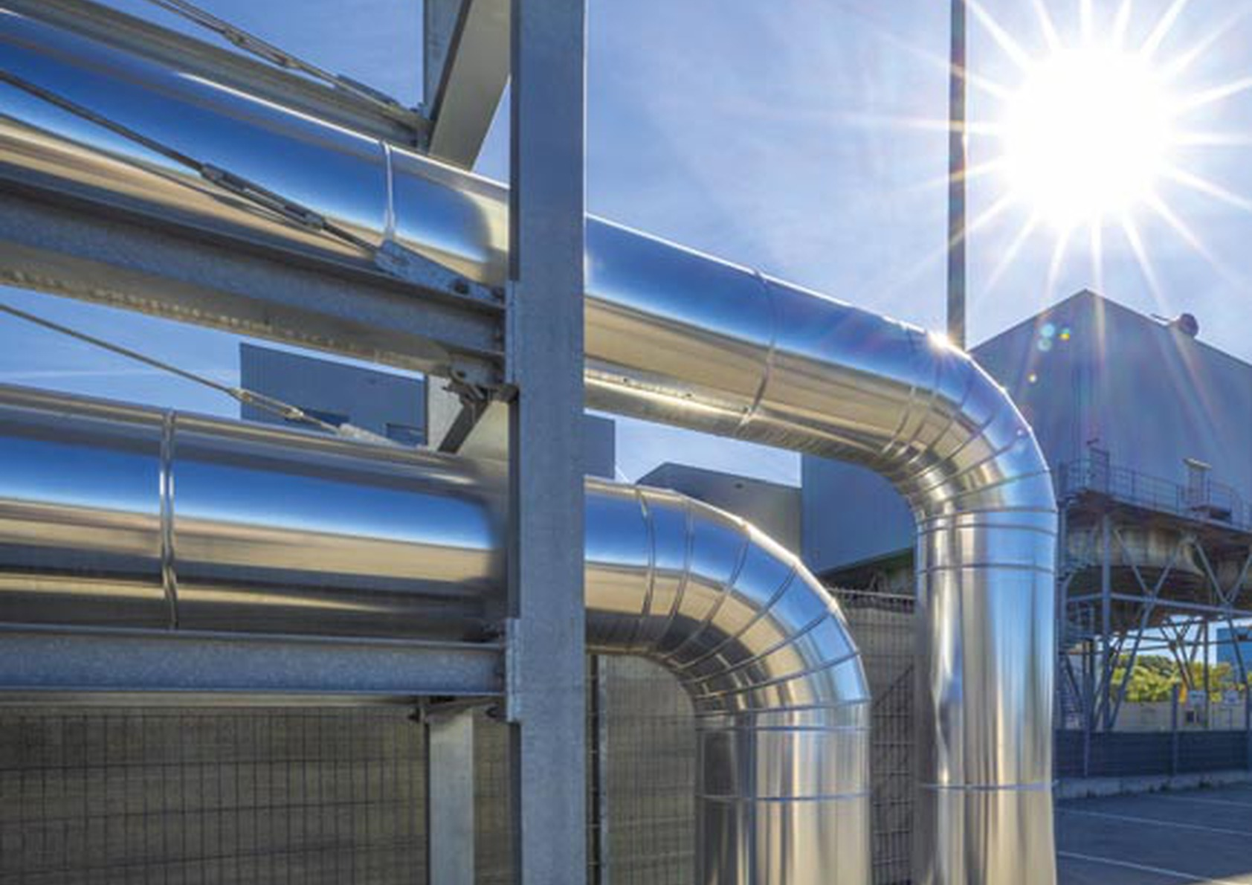


Streng vertraulich
Überlegungen zur Kapitalflexibilisierung durch Einbindung privater
Investoren
Wiesbaden / Frankfurt am Main, 28. August 2026
1

Slide 2
Agenda
1
Metzler Corporate Finance – Übersicht und Referenzen
2
ESWE Versorgungs AG – Übersicht und Herausforderungen
3
Diskussion möglicher Handlungsoptionen
2

Slide 3
1
Metzler Corporate Finance – Übersicht und Referenzen
3

Slide 4
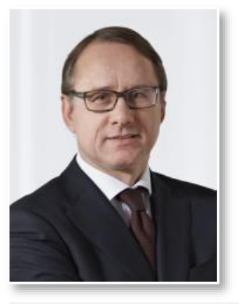
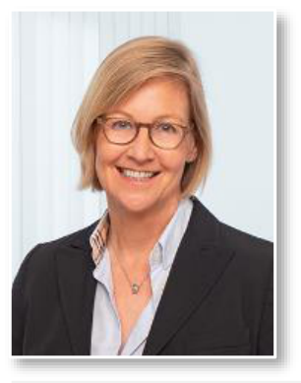
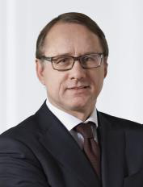
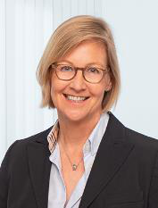
1. Metzler Corporate Finance – Übersicht und Referenzen
Ihre Ansprechpartner
Hans Günter Wolf
Christiane Stäcker
Managing Director / Co-Head Corporate Finance
Managing Director
Corporate Finance
Corporate Finance
T: +49 69 21 04 49 15
T: +49 69 21 04 49 22
M: +49 173 9 24 99 69
M: +49 172 8 82 57 51
E: hans.guenter.wolf@metzler.com
E: christiane.staecker@metzler.com
Profil
Profil
nÜber 30 Jahre Erfahrung im Bereich Energie/ M&A/ Consulting
n30 Jahre Erfahrung in M&A / Corporate Finance
nSeit 2012 Geschäftsführer Metzler Corporate Finance; Sektor Energy &
nUmfassende Expertise in den Bereichen Energie und Infrastruktur,
Infrastructure
Versorgungsunternehmen und Abfallwirtschaft sowie öffentlicher Sektor
nZuvor Partner bei Deloitte, PA Consulting, Arthur Andersen
nAusgewählte Referenzprojekte:
nBei Deloitte und PA Consulting verantwortlich für die
–
Beratung eines börsennotierten deutschen Erneuerbare Energien Entwicklers
Energiewirtschaft als Industry Leader (DE/ Europa)
bei Kapitalmaßnahmen (laufend)
–
nAusgewählte Referenzprojekte
Beratung von WIND-projekt beim Verkauf eines 380-MW-Onshore-
–
Windportfolios an Blue Elephant Energy
Beratung eines börsennotierten deutschen Erneuerbare Energien Entwicklers
–
bei Kapitalmaßnahmen (laufend)
Beratung beim Verkauf des Norderland Onshore-Windportfolios mit 360 MW
–
–
Beratung der Steag GmbH bei der Analyse der Finanzsituation und Entwicklung
Beratung der WIND-projekt beim Verkauf eines 380 MW Onshore Wind
von M&A-Optionen
Portfolios an Blue Elephant Energy
–
–
Beratung von First Sentier Investments beim Erwerb von 45,8% an der MVV
Beratung der EWE AG beim Verkauf der WCG Wärme Contracting GmbH
Energie AG
–
Beratung beim Verkauf des Norderland 360 MW Onshore Wind Portfolios
–
–
Beratung eines französischen Infrastrukturfonds bei der geplanten Übernahme
Beratung der Stadt Mannheim bei der Prüfung potenzieller Handlungsoptionen
einer Beteiligung an Mainova WebHouse (Rechenzentren)
bezüglich der Änderungen der Aktionärsstruktur der MVV Energie AG
–
–
Beratung von DEW21 zur potenziellen Einbindung von privatem Kapital in
Beratung der Gesellschafter beim Verkauf eines 188 MW Windpark-Portfolios
Investitionsvorhaben, z.B. für Erneuerbare Energien und Stromnetze
–
Beratung der juwi AG bei der Aufnahme der MVV Energie AG als Aktionär und
–
bei der Kapitalerhöhung (Pipeline 1GW)
Verschiedene M&A-Projekte im Bereich Versorgungs- und
–
Abfallwirtschaftsinfrastruktur, darunter kommunale Versorgungsunternehmen,
Beratung der Steag GmbH bei der Analyse der finanziellen Situation und
EV-Charging, Abwassernetze, Energiegewinnung aus Abfall und der öffentliche
Entwicklung von M&A-Handlungsoptionen
Sektor
–
Beratung von First Sentier Investments beim Erwerb von 45,8% an der MVV
Energie AG
4

Slide 5

1. Metzler Corporate Finance – Übersicht und Referenzen
Bankhaus Metzler – Innovative Privatbank, erfolgreich seit 1674
nDeutschlands ältestes Bankhaus seit Gründung in ununterbrochenem Familienbesitz
nEinzigartiges Netzwerk zu Eigentümern, Unternehmen, Investoren und Institutionen
nUnabhängigkeit als zentrales Element unseres Geschäftsmodells
nFokus auf nachhaltige und langfristige Kundenbeziehungen
nWertorientiertes Handeln geprägt durch Unternehmergeist und Menschlichkeit
5

Slide 6

1. Metzler Corporate Finance – Übersicht und Referenzen
Metzler konzentriert sich auf seine Stärken in vier Geschäftsfeldern
Asset Management
Capital Markets
Corporate Finance
Private Banking
nPortfolio-
nBetreuung institu-
nMergers &
nVermögens-
management
tioneller Kunden im
Acquisitions (M&A)
verwaltung
nESG-Strategien,
Direktgeschäft
nNeuordnung von
nVermögenstreuhand
Beratung &
nCurrency
Gesellschafter-
Reporting
Management
strukturen
nPension
nHandel in Aktien,
nTransaktionen mit
Management
Devisen und Zinsen
Börsenbezug
nImmobilienberatung
nKapitalmarktfinanzie-
nUmbruch- und
nAdministrations-
rungen (ECM/DCM)
Sondersituationen
dienstleistungen
nResearch in Aktien,
Devisen und Renten
Rund 800 Mitarbeiter in Frankfurt am Main – Hamburg – Düsseldorf – München – Stuttgart – Berlin –
Atlanta – Los Angeles – Seattle – Tokio
6

Slide 7
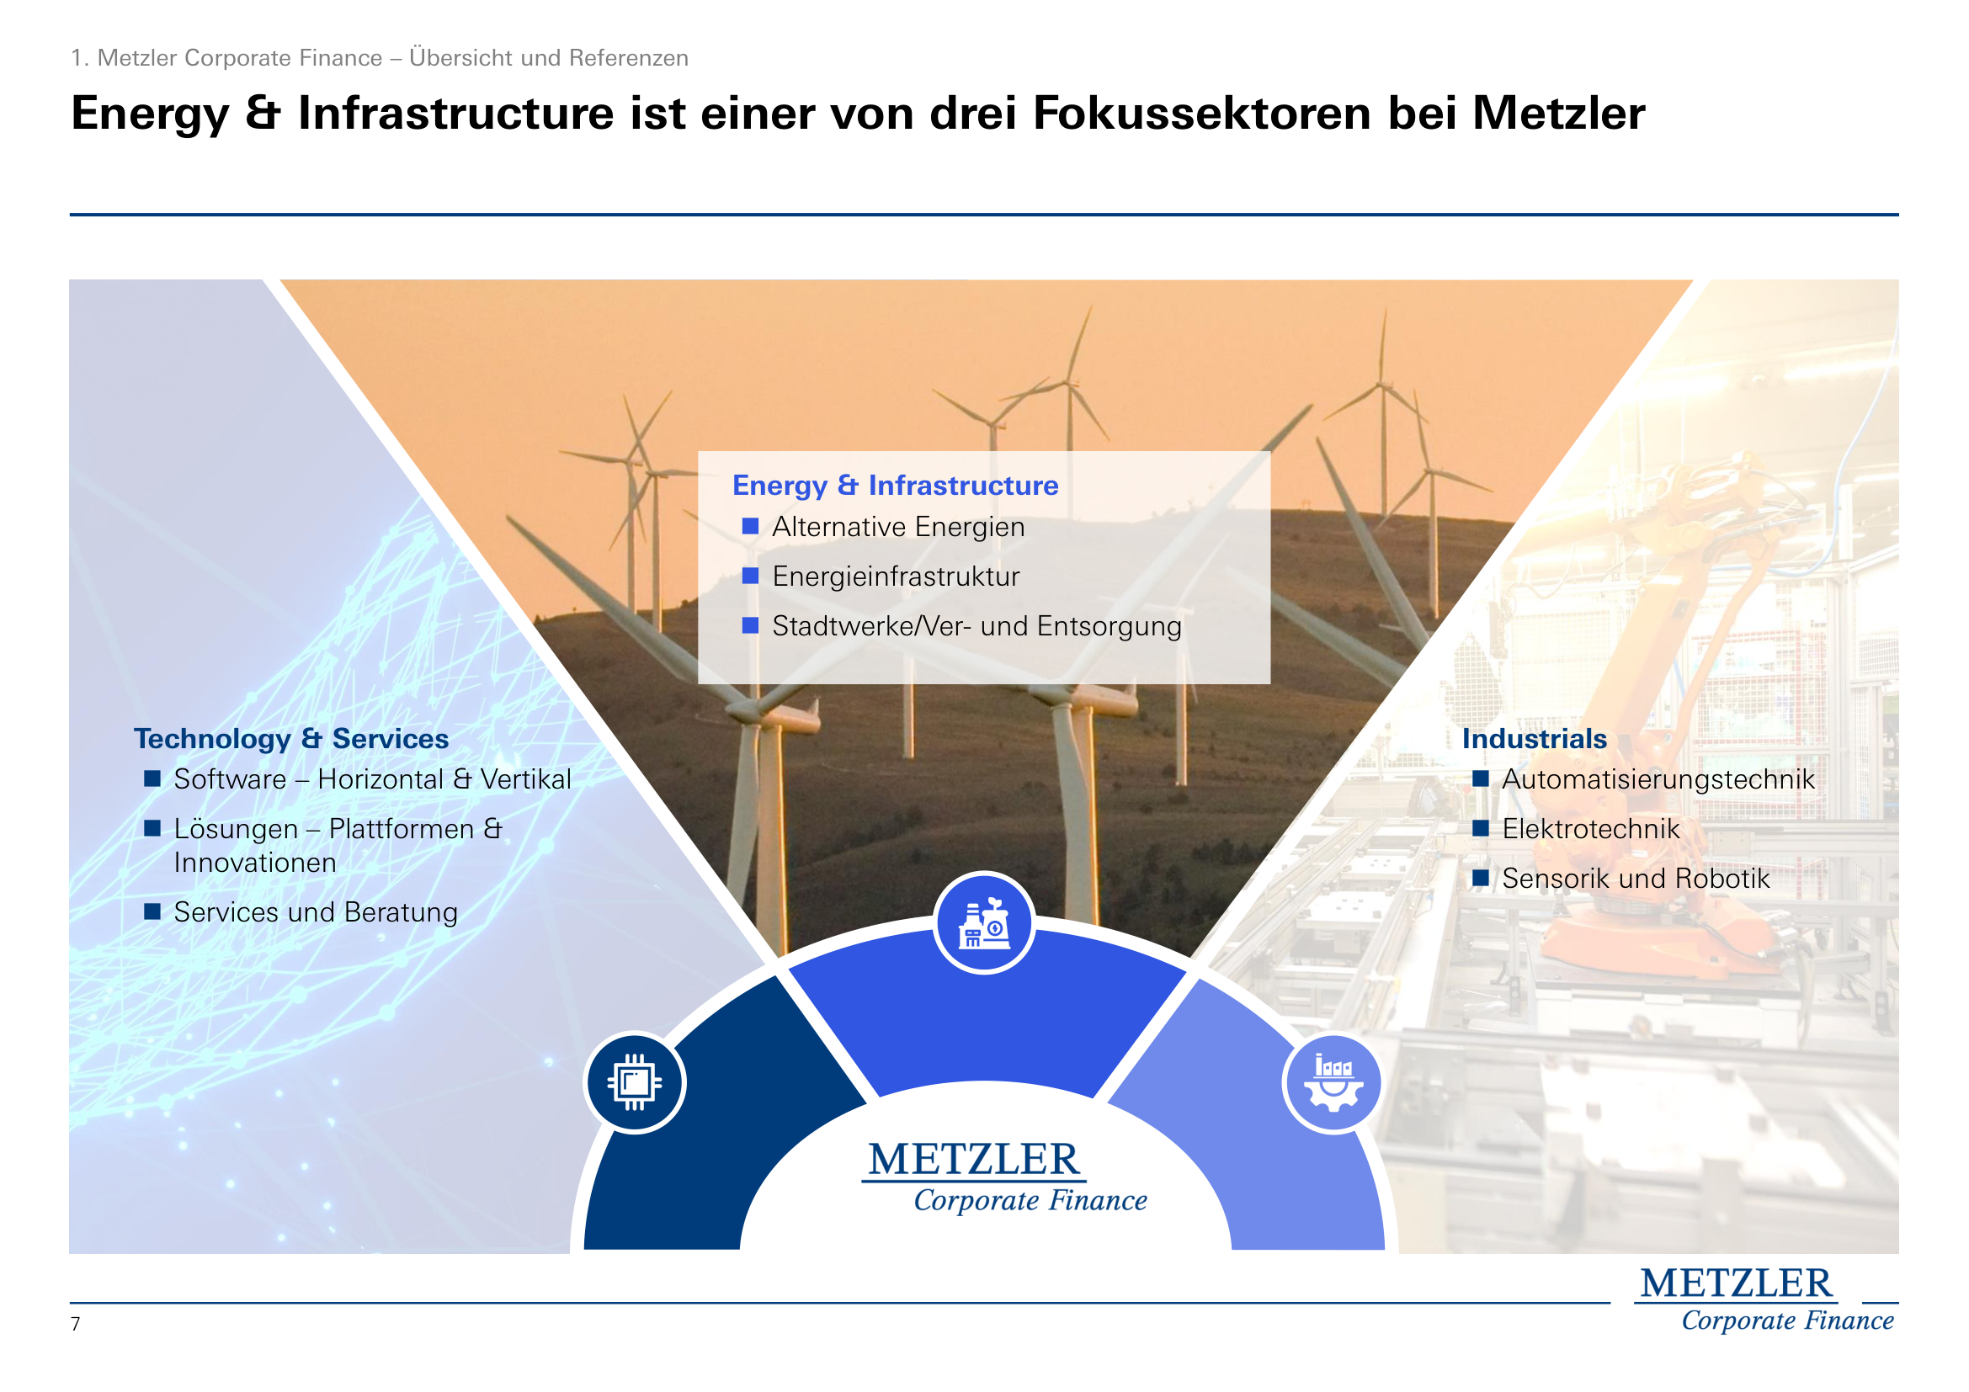

Slide 8
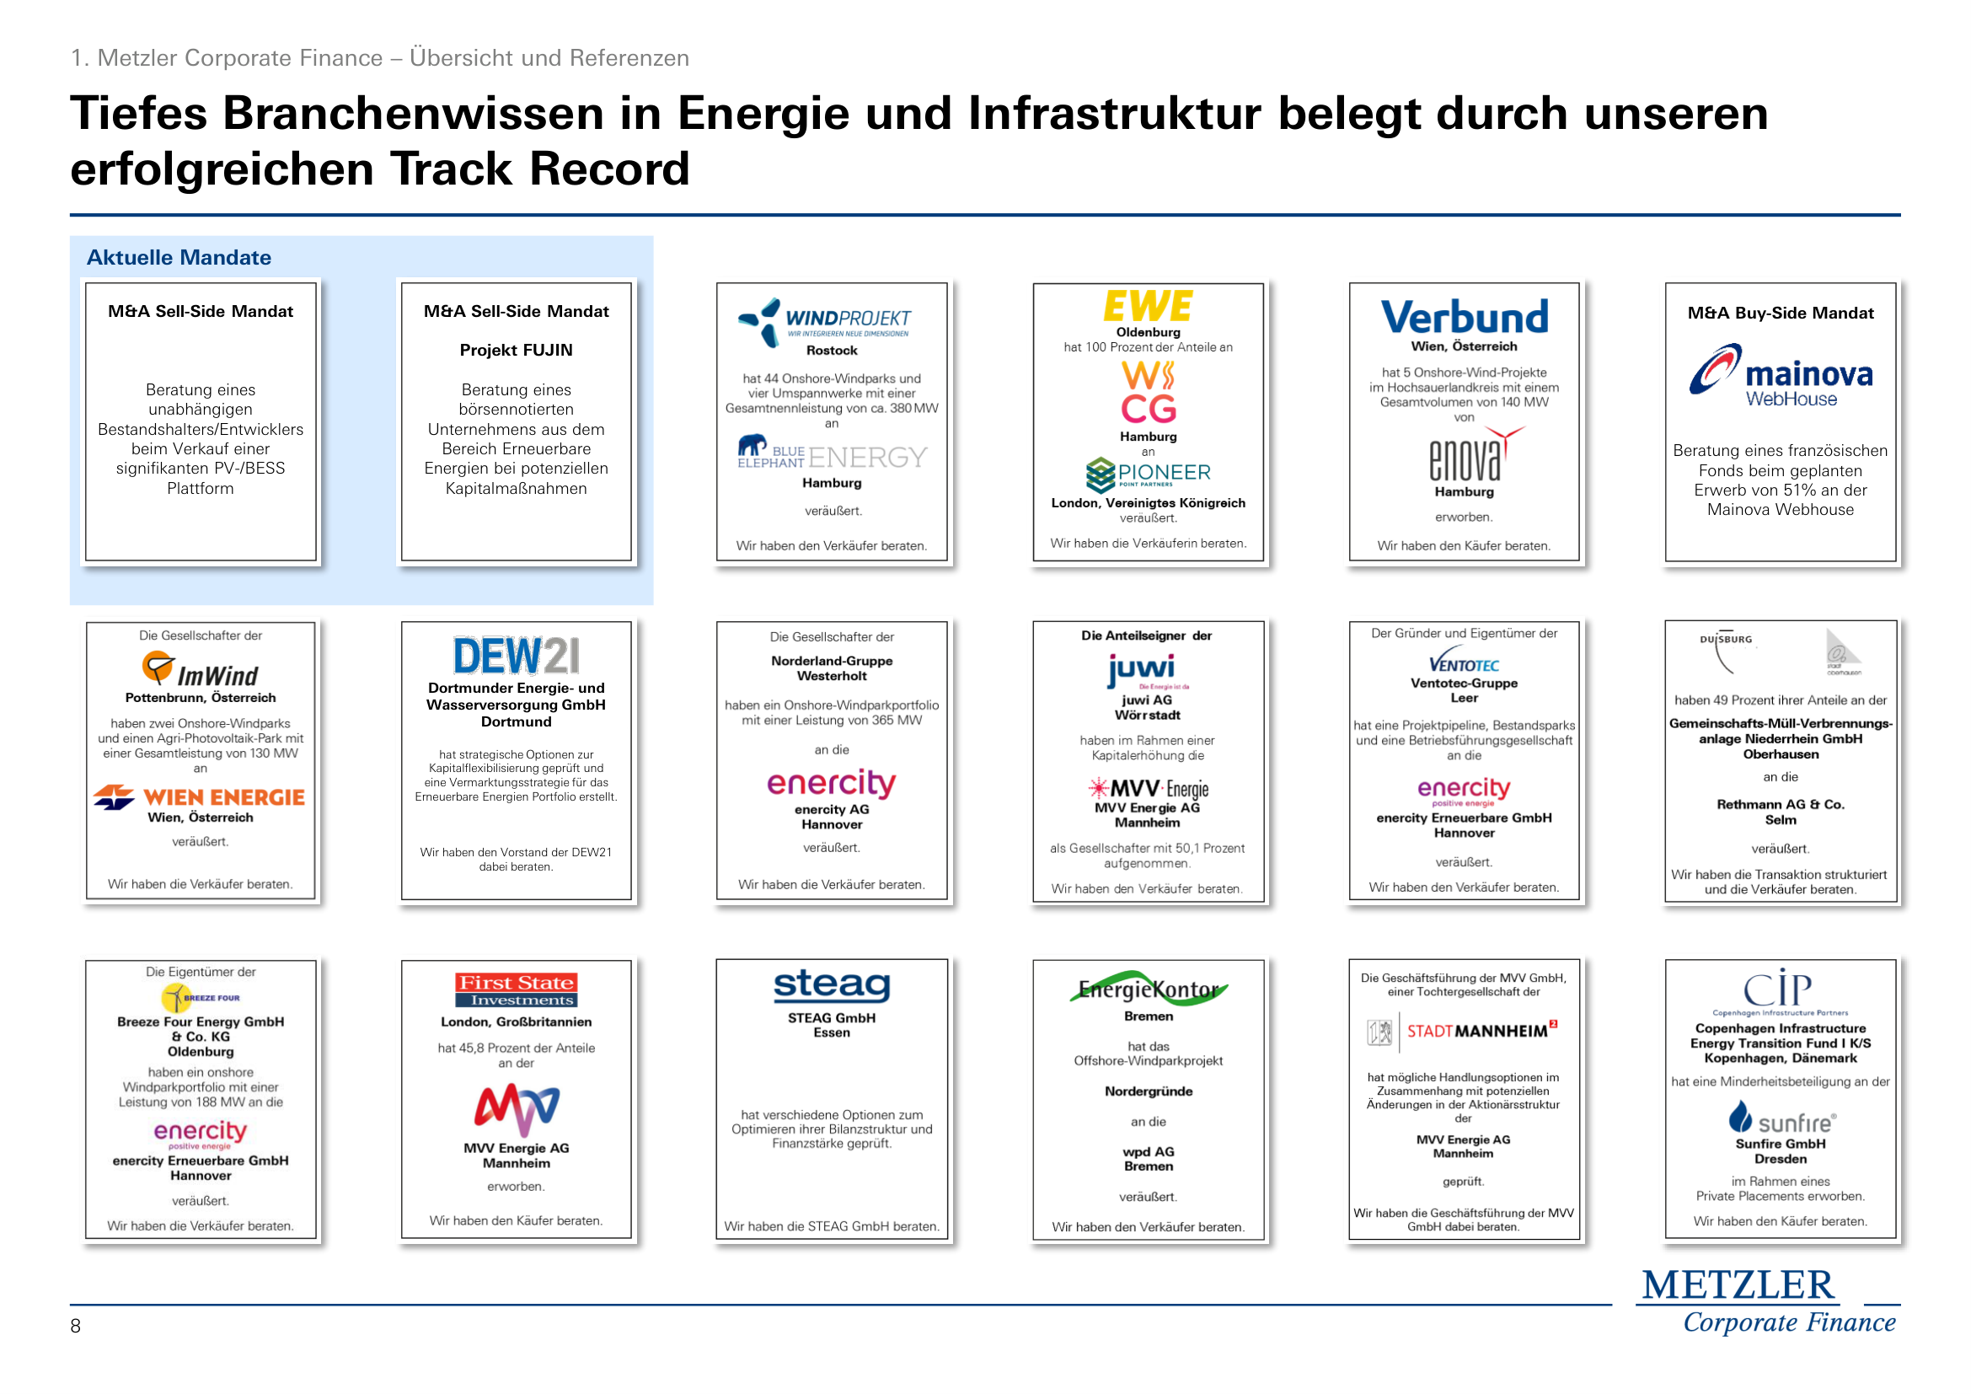

Slide 9
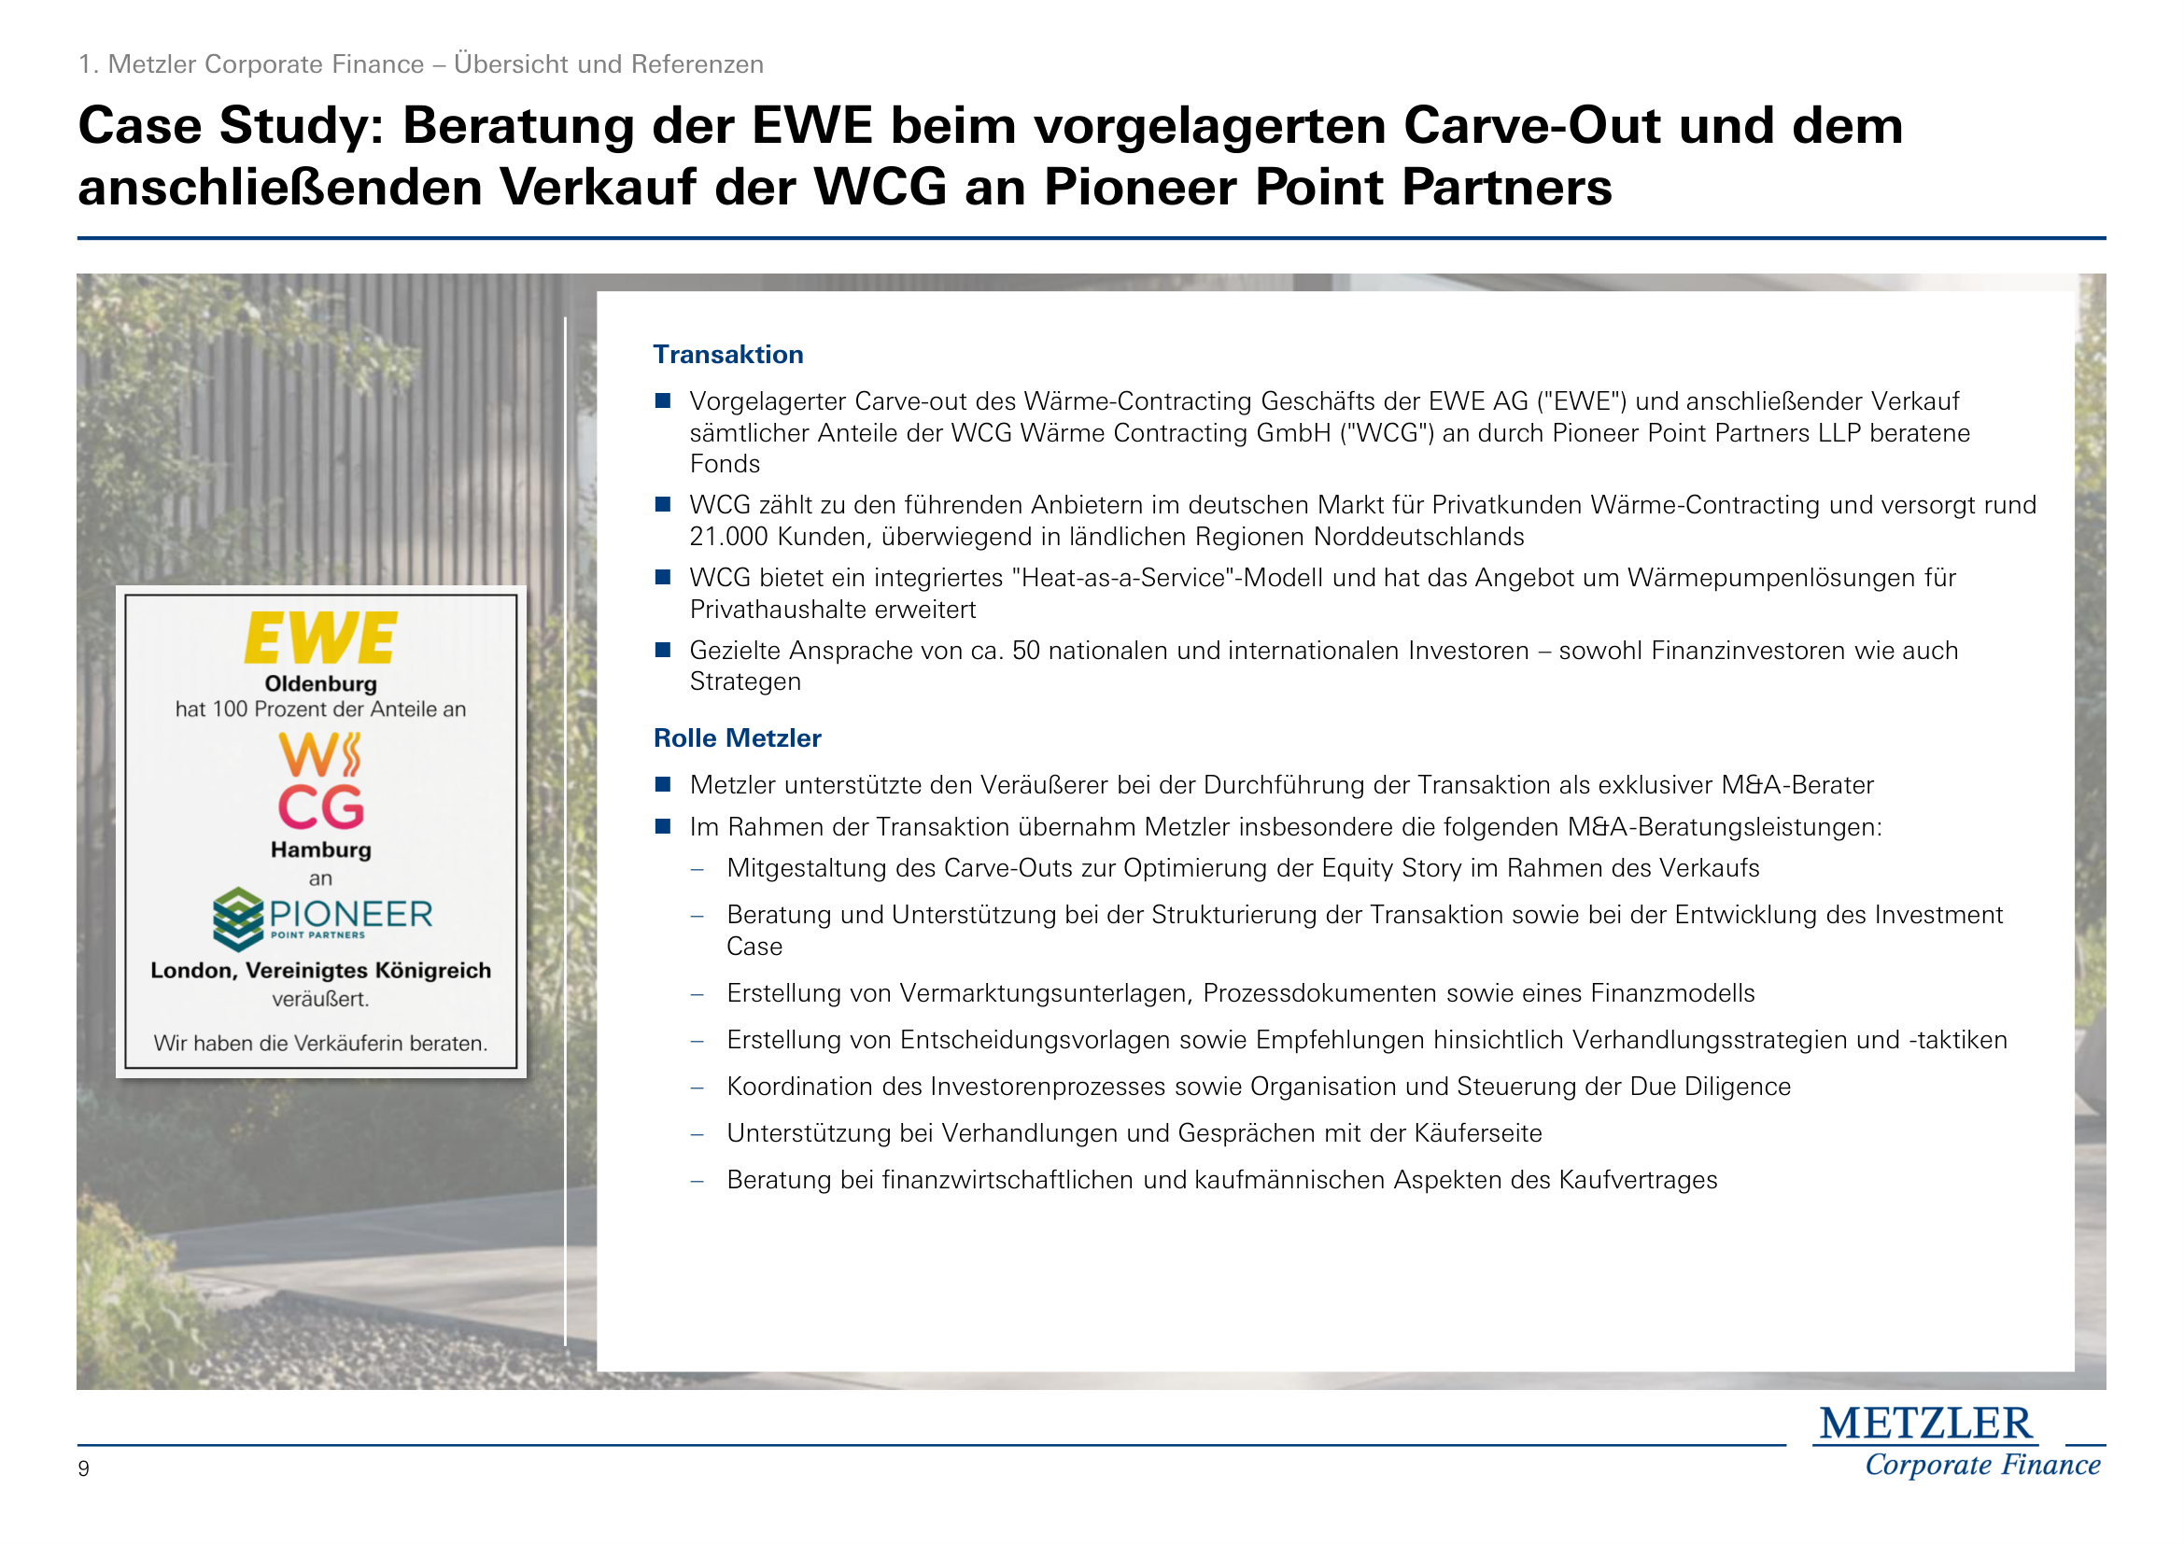

Slide 10
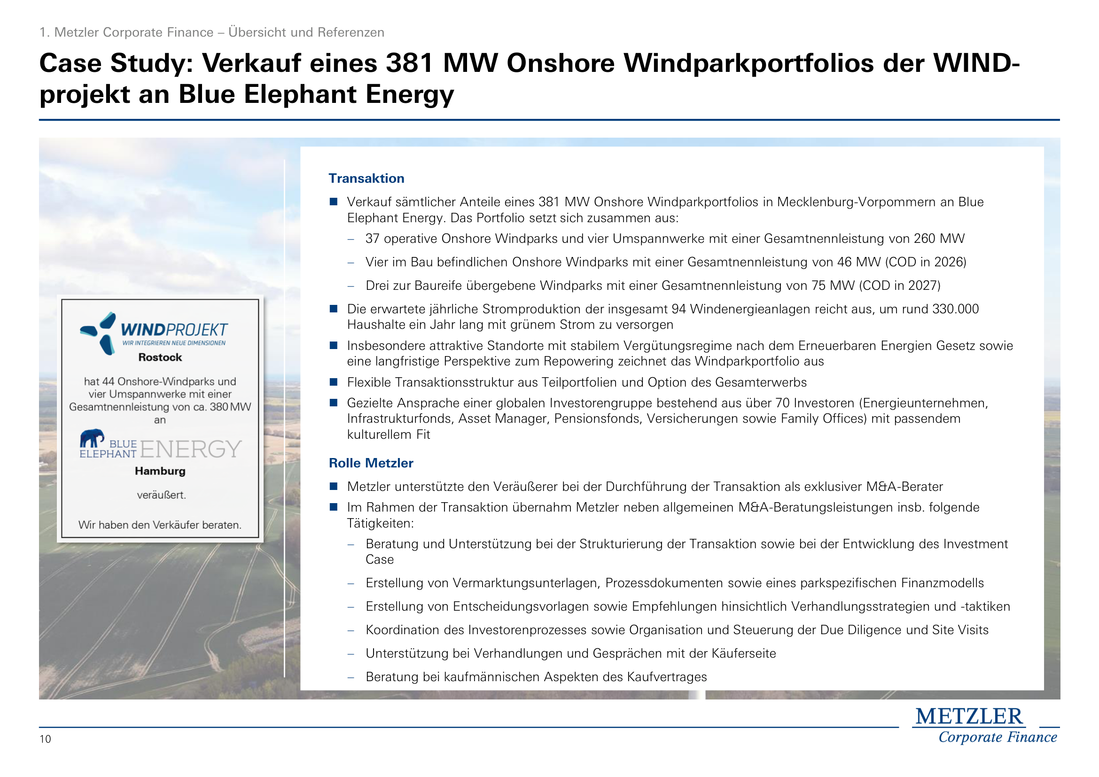

Slide 11
2
ESWE Versorgungs AG – Übersicht und Herausforderungen
11

Slide 12

2. ESWE Versorgungs AG – Übersicht und Herausforderungen
Kerngesunder kommunaler Versorger mit starker Ergebnishistorie −
am Beginn der investitionsintensivsten Phase seiner Geschichte
Unser Verständnis der Ausgangslage
Ausgangslage
ESWE ist der zentrale Energieversorger und Energiedienstleister der hessischen Landeshauptstadt Wiesbaden und versorgt rund 200.000 Kunden mit Strom, Erdgas, Wärme sowie energienahen Dienstleistungen
Das Geschäftsmodell verbindet Vertrieb, Netzinfrastruktur, Erzeugung und Dienstleistungen: Das Stromnetz ist in der 100%igen Tochter Stadtwerke Wiesbaden Netz GmbH (sw netz) gebündelt, Gas-, Wasser- und Wärmenetz betreibt die AG selbst; hinzu kommen Telekommunikation (WiTCOM) und ein regionales Erzeugungsportfolio (Biomasse, Wind, 50 % KMW)
Mit einem Umsatz von 474 Mio. EUR und einem Jahresüberschuss von 49 Mio. EUR übertraf die ESWE 2025 ihr Planergebnis (33 Mio. EUR) deutlich – nach zwei sondereffektgetriebenen Rekordjahren 2023/2024
Duale Aktionärsstruktur seit 2001: 50,62 % Landeshauptstadt Wiesbaden (über die WVV Wiesbaden Holding), 49,38 % Thüga AG als strategischer Partner; Gewinnabführung an die WVV, vertragliche Ausgleichszahlung an die Thüga
ESWE ist zentraler Umsetzungspartner der im Juni 2026 beschlossenen Kommunalen Wärmeplanung mit dem Ziel der Klimaneutralität Wiesbadens bis 2045; für das Fernwärmenetz läuft ein Transformationsplan zur Klimaneutralität
Das Investitionsvolumen wird sich laut Lagebericht „in den nächsten Jahren nochmals erheblich steigern" – von Ø ~22 Mio. EUR p. a. in den letzten 20 Jahren auf bis zu 80 Mio. EUR p. a. für Strom- und Wärmenetze, MHKW-Anbindung, Windpark Hohe Wurzel und Ladeinfrastruktur
Zur Sicherung der Ziel-Eigenkapitalquote von dauerhaft über 25 % sind bereits heute Kapitaleinlagen der Aktionäre erforderlich (2025: 10 Mio. EUR in die Kapitalrücklage; weitere Zuführung für 2026 beschlossen)
Die Finanzierung des von Ø ~22 auf bis zu 80 Mio. EUR p. a. wachsenden Investitionsprogramms bei zeitgleicher Wahrung finanzieller und strategischer Flexibilität ist die zentrale Herausforderung der ESWE Versorgungs AG
12
Quellen: Metzler-Recherche, Geschäftsbericht ESWE Versorgungs AG 2025, Unternehmenswebsite

Slide 13






2. ESWE Versorgungs AG – Übersicht und Herausforderungen
Die ESWE erwirtschaftet ~ 73 % des Umsatzes mit Strom- und Gasverkäufen
und betreibt Wiesbadens zentrale Energie- und Wasserinfrastruktur
Umsatz 2025
474 Mio. EUR
535 Mio. EUR (2024)
EBITDA 2025¹⁾
45 Mio. EUR
89 Mio. EUR (2024)
Stromverkauf
Vertrieb an Privat- und Geschäftskunden in Wiesbaden und überregional
Beschaffung und Vermarktung
40 %
100 % ≙
474 Mio. EUR
33 %
Gasverkauf
Vertrieb und Handel
Wiederaufnahme des überregionalen Vertriebs (+11,3 %)
EBT 2025²⁾
53 Mio. EUR
84 Mio. EUR (2024)
EAT 2025
49 Mio. EUR
78 Mio. EUR (2024)
CapEx 2025
37 Mio. EUR
27 Mio. EUR (2024)
Mitarbeiter³⁾
644
10 %
7 %
9 %
Dienstleistungen & Übrige
Leistungen für verbundene Unternehmen (u. a. sw netz, WiTCOM)
E-Mobilität und kleinere Erlösquellen
Wärme
Fernwärme-Verbundnetz mit 132,9 km und 1.979 Anschlüssen
Absatz +1,0 % durch Netzausbau
Wasser
Betriebsführung des Wassernetzes für den Eigenbetrieb WLW
Wasserverkauf an die WLW
Kunden und Netzinfrastruktur
Stromkunden 2025
207.431
Gaskunden 2025
53.323
Stromnetz⁴⁾
~2.820 km
Gasnetz⁴⁾
~823 km
Energievertrieb &
Netzgeschäft
Energieerzeugung
Energiedienstleistungen,
Telekommunikation
Wasser
-beschaffung
Wärme & E-Mobilität
1) EBITDA = Betriebliches Ergebnis zzgl. Abschreibungen, ohne Beteiligungsergebnis (2025: 25 Mio. EUR); 2) EBT = zentrale Steuerungskennzahl inkl. Beteiligungs- und Zinsergebnis;
3) Ø 2025 inkl. 47 Auszubildende; 4) Stromnetz der sw netz, Gasnetz der ESWE Versorgungs AG; 5) Summenabweichung rundungsbedingt
13
Quellen: Metzler-Recherche, Geschäftsbericht ESWE Versorgungs AG 2025, Unternehmenswebsite

Slide 14
2. ESWE Versorgungs AG – Übersicht und Herausforderungen
Netz, Telekommunikation und Erzeugung sind in zwölf Beteiligungen
gebündelt − die Ergebnisbeiträge kommen aus sw netz, WiTCOM und der KMW
Beteiligungsstruktur (vereinfacht)
Landeshauptstadt Wiesbaden
100 %
WVV Wiesbaden Holding GmbH
Thüga AG
50,62 %
49,38 %
ESWE Versorgungs AG
Umsatz 2025: 473,8 Mio. EUR
Jahresüberschuss 2025: 48,9 Mio. EUR
Gewinnabführung an die WVV: 30,1 Mio. EUR
Ausgleichszahlung Thüga: 18,8 Mio. EUR
100 %
100 %
90 %
50 %
24,5 %
49 %
Stadtwerke Wiesbaden Netz GmbH
WiTCOM GmbH
ESWE BioEnergie GmbH
Kraftwerke Mainz-Wiesbaden AG (KMW)
MHKW Wiesbaden GmbH
WRT Infrastrukturbau GmbH
Betrieb des Stromnetzes in Wiesbaden
Eigenkapital 2025: 69,6 Mio. EUR
Gewinnabführung 2025: 5,4 Mio. EUR
Glasfaser und Rechenzentren (B2B und Carrier)
Umsatz 2025: 17,7 Mio. EUR
Gewinnabführung 2025: 3,4 Mio. EUR
Biomasse-Heizkraftwerk, Strom und Fernwärme
Eigenkapital 2025: 18,8 Mio. EUR
Jahresergebnis 2025: 1,3 Mio. EUR
Erzeugung und Energiehub der Region
Eigenkapital 2025: 396,0 Mio. EUR
Ausschüttung: 14,0 Mio. EUR²⁾
Neues Müllheizkraftwerk (Inbetriebnahme läuft)
Eigenkapital 2025: 27,4 Mio. EUR
Jahresergebnis 2025: −3,5 Mio. EUR
Tief- und Rohrleitungsbau (Baukapazitäten)
Eigenkapital 2024: 25 T EUR³⁾
Jahresergebnis 2024: −4 T EUR³⁾
100 %
100 %
100 %
50 %
33,33 %
33,33 %
ESWE Taunuswind GmbH
ESWE Windpark GmbH
ESWE Windpark Uettingen GmbH & Co. KG
Windkraft Kahlenberg GmbH & Co. KG
Windpark Bad Camberg GmbH & Co. KG
THEE ESWE Windparkbeteiligungs KG
Projektgesellschaft Windpark Hohe Wurzel
Eigenkapital 2025: 0,1 Mio. EUR
Verlustübernahme durch die ESWE
Projektgesellschaft für Windenergievorhaben
Eigenkapital 2025: 25 T EUR
Verlustübernahme durch die ESWE
Windpark Uettingen in Unterfranken
Eigenkapital 2025: 3,6 Mio. EUR
Jahresergebnis 2025: −0,1 Mio. EUR
Windpark Kahlenberg
Eigenkapital 2025: 2,6 Mio. EUR
Jahresergebnis 2025: −0,2 Mio. EUR
Windpark Bad Camberg
Eigenkapital 2025: 3,1 Mio. EUR
Jahresergebnis 2025: −0,3 Mio. EUR
Windportfolio gemeinsam mit Thüga Erneuerbare Energien
Eigenkapital 2025: 11,3 Mio. EUR
Jahresergebnis 2025: −1,1 Mio. EUR
1) Angaben zum Anteilsbesitz nach § 285 Nr. 11 HGB zum 31.12.2025; Ergebnisabführungsvertrag mit der Stadtwerke Wiesbaden Netz GmbH und der WiTCOM GmbH, freiwillige Ergebnisübernahme bei ESWE
Taunuswind und ESWE Windpark. Nicht dargestellt: THEE ESWE Windparkbeteiligungs Verwaltungs GmbH (33,33 %) sowie die nicht angabepflichtigen Beteiligungen unter 20 % (Hessenwasser 18,18 %, easierLife
10 %, ASEW 7,14 %, Thüga Erneuerbare Energien 3,35 %); 2) Ausschüttung der KMW für das Geschäftsjahr 2024; 3) Jahresabschluss 2024, Werte für 2025 lagen nicht vor
14
Mögliche Beteiligungsobjekte (Kapitel 3)
Quellen: Metzler-Recherche, Geschäftsbericht ESWE Versorgungs AG 2025, Unternehmenswebsite

Slide 15
2. ESWE Versorgungs AG – Übersicht und Herausforderungen
Die ESWE ist finanziell solide aufgestellt − der Investitionshochlauf
auf bis zu 80 Mio. EUR p. a. übersteigt die bisherige Größenordnung
Investitionsbedarf
Investitions-
schwerpunkt
Wärmenetze & Wärmewende
Strom- & Gasnetze & Digitalisierung
Erneuerbare Erzeugung & E-Mobilität
CapEx
Anstieg auf bis zu 80 Mio. EUR p. a.
von Ø ~22 Mio. EUR p. a. in den letzten 20 Jahren¹⁾
Geplante
Projekte
n
Konsequenter Fernwärmeausbau mit
Schwerpunkt Innenstadt (BEW-gefördert); neue
Pumpstation Deponiestraße (~8 Mio. EUR, seit
04/2024) als realisierter Anker des Verbundnetzes
n
Massiver Stromnetzausbau durch die sw netz –
der Energieentwicklungsplan erwartet die künftige
Wärmeversorgung großteils über Wärmepumpen
n
Windpark Hohe Wurzel (10 Anlagen, ~30 MW,
~85 GWh p. a.) nach erneut positivem
VGH-Entscheid (02/2026) juristisch weit
fortgeschritten – Berufung noch anhängig
n
Anbindung des neuen Müllheizkraftwerks (~40
MW thermisch, ~100 GWh Wärme p. a.;
Inbetriebnahmephase läuft) und sukzessive
Ablösung der erdgasbefeuerten Heizwerke
n
Smart-Meter-Rollout und IT-Transformation
(Thüga-Abrechnungsplattform TAP als
SAP-Ablösung)
n
Ausbau des regionalen Wind-/PV-Portfolios
gemeinsam mit Thüga Erneuerbare Energien und
der KMW
n
Zurückhaltende Gasnetz-Investitionen:
Erneuerung nur bei technischer Notwendigkeit,
Prüfung der H2-Tauglichkeit („Rh2ein-Main
Connect" ab 2028)
n
Ladeinfrastruktur-Konzession: 800 öffentliche
Ladepunkte bis 2030, davon bereits 446 errichtet
n
Transformationsplan für ein klimaneutrales
Fernwärmenetz sowie Prüfung von
Großwärmepumpen, Flusswärme und
Geothermie
Entwicklung der Investitionen (Mio. EUR)
CapEx inkl. Finanzanlagen
Bankdarlehen allein werden künftig nicht
ausreichen − schon heute sichern Bürgschaften
der Stadt und Kapitaleinlagen die Finanzierung
Zielniveau: bis zu 80 Mio. EUR p. a.¹⁾
43
54
37
27
27
2021
2022
2023
2024
2025
1) Anstieg von Ø ~22 Mio. EUR p. a. (letzte 20 Jahre) auf bis zu 80 Mio. EUR p. a. gemäß Interview des früheren Vorstandsvorsitzenden (zfk); keine öffentliche quantitative Aufteilung
nach Investitionsschwerpunkten verfügbar
15
Quellen: Metzler-Recherche, Jahresabschlüsse ESWE Versorgungs AG 2021–2025, Unternehmenswebsite

Slide 16
2. ESWE Versorgungs AG – Übersicht und Herausforderungen
Robuste Ertragskraft nach zwei Sonderjahren − jedoch absorbieren
Ausschüttungen und Investitionshochlauf die Liquidität weitgehend
Gewinn- und Verlustrechnung (Mio. EUR)
Kapitalflussrechnung (Mio. EUR)
Bilanzpositionen (Mio. EUR)
Umsatz
CAGR
Operating Cash Flow
Financing Cash Flow
Kassenbestand
Rohertrag¹⁾
Rohertrag-Marge
Investing Cash Flow
∑ Total Cash Flow
Eigenkapital-Quote
27,0 %
27,6 %
27,9 %
30,3 %
25,1 %
27,8 %
27,6 %
28,5 %
23,7 %
26,3 %
+2,7% p.a.
634
27
14
535
1
78
9
68
45
427
476
474
49
47
43
(20)
(5)
(8)
31
(29)
(34)
(42)
(87)
(53)
22
(17)
115
119
150
147
132
(19)
(24)
4
3
2021
2022
2023
2024
2025
2021
2022
2023
2024
2025
2021
2022
2023
2024
2025
Kommentar:
Umsatz 2025 preisbedingt rückläufig (−11 %), Rohertragsmarge auf 27,9 % gestiegen
Rekordergebnisse 2023/2024 sondereffektgetrieben (2024: Rückstellungsauflösungen von 20,6 Mio. EUR) − 2025 markiert die Normalisierung auf robustem Niveau (EBT 53 Mio. EUR, deutlich über Plan)
Der operative Cashflow (Ø ~57 Mio. EUR p. a.) wird nahezu vollständig durch die Ergebnisabführung an die Gesellschafter und den Investitionshochlauf absorbiert − die liquiden Mittel sanken Ende 2025 auf 2,5 Mio. EUR
Der geplante Investitionsanstieg auf bis zu 80 Mio. EUR p. a. scheint bei unveränderter Ausschüttungspolitik nicht aus dem operativen Cash Flow finanzierbar zu sein − bereits 2025 waren Kapitaleinlagen der Aktionäre (10 Mio. EUR) zur Sicherung der Ziel-EK-Quote von über 25 % erforderlich
1) Rohertrag = Umsatzerlöse ./. Materialaufwand; 2) Abweichungen der Säulensummen von den ∑-Werten rundungsbedingt
16
Quellen: Metzler-Recherche, Jahresabschlüsse ESWE Versorgungs AG 2021–2025, Unternehmenswebsite

Slide 17
2. ESWE Versorgungs AG – Übersicht und Herausforderungen
Die ESWE fokussiert sich auf die Wärmewende, resiliente Netze,
regionale Erzeugung und profitable Wachstumsfelder
Stabilisierung der Kundenbasis im intensiven Wettbewerb durch geschäftsfeldübergreifende Angebote, dynamische Tarife sowie Ausbau von Photovoltaik-, Wärmepumpen- und Energiemanagementlösungen
Massiver Ausbau und Digitalisierung des Stromnetzes zur Integration von Wärmepumpen, Photovoltaik und Ladeinfrastruktur sowie zurückhaltende Gasnetz-Investitionen mit Prüfung einer künftigen Wasserstoffversorgung
Dekarbonisierung der Erzeugung über Biomasse und MHKW-Abwärme sowie Realisierung des Windparks Hohe Wurzel und Ausbau des regionalen EE-Portfolios gemeinsam mit Thüga und KMW
Umsetzung der Kommunalen Wärmeplanung als zentraler Partner der Stadt durch Fernwärmeausbau, Quartierslösungen und Contracting sowie zügiger Ausbau der Ladeinfrastruktur auf 800 öffentliche Ladepunkte bis 2030
Ausbau des Glasfaser- und Rechenzentrumsgeschäfts über die WiTCOM als stabil profitables Wachstumsfeld mit einer Ergebnisabführung von 3,4 Mio. EUR im Jahr 2025
Langfristige Sicherung der Trinkwasser-Betriebsführung für den städtischen Eigenbetrieb WLW und Modernisierung der Wasserinfrastruktur als Investitionsschwerpunkt 2025 (14,0 Mio. EUR)
17
Quellen: Metzler-Recherche, Geschäftsbericht ESWE Versorgungs AG 2025, Unternehmenswebsite

Slide 18
3
Diskussion möglicher Handlungsoptionen
18

Slide 19






3. Diskussion möglicher Handlungsoptionen
Verschiedene Handlungsoptionen für die zukünftige Positionierung der ESWE
Erweiterung des
Fremdfinanzierungsspielraums
zur Umsetzung des
Investitionsprogramms
Stärkung der
Eigenkapitalbasis zur
dauerhaften Sicherung der
Ziel-EK-Quote von über 25 %
Mögliche strategische
Ziele
Teilung von Kapitalbedarf und
Projektrisiken bei größeren
Investitionsvorhaben
Freisetzung gebundenen
Kapitals aus ausgewählten
Assets und Beteiligungen
Ausbau der regionalen
Marktposition durch gezielte
Akquisitionen und
Beteiligungen
Erweiterung bestehender
Energie- und
Wärmeplattformen um
zusätzliche Kompetenzen und
Kunden
19
Quellen: Metzler-Recherche, Jahresabschlüsse ESWE Versorgungs AG 2024–2025, Unternehmenswebsite

Slide 20
3. Diskussion möglicher Handlungsoptionen
Bei Bedarf können private Investoren in unterschiedlichen Modellen
und bei unterschiedlichen Assets beteiligt werden
Ausgewählte Impulse
Beispielstruktur: Minderheitsbeteiligung an der sw netz¹⁾
(private) Beteiligung an Unternehmen/Assets
Stadtwerke Wiesbaden Netz GmbH (Minderheitsbeteiligung)
WiTCOM GmbH (Minderheit oder Wachstumspartnerschaft)
Windportfolio inklusive Projekt Hohe Wurzel
Wärme-Neubaugeschäft (Projektgesellschaft)
Investor
74,9 %
25,1 %
Minderheit
Stadtwerke Wiesbaden
Netz GmbH
bestehende Gesellschaft,
kein Carve-out erforderlich
Kapitalerhöhung
finanziert den
Stromnetzausbau
Stromnetz Wiesbaden
Anteilskaufpreis
fließt der ESWE zu
Wesentliche Aspekte bei der Gestaltung einer Partnerschaft
Vorteile für die ESWE Versorgungs AG
Ausgewogene Governance mit definierten Reserved Matters, Dividendenpolitik und Exit-Mechanismen
Vereinbarkeit mit dem Ergebnisabführungsvertrag und der Ausgleichszahlung an die Thüga
Auswirkungen der RAMEN- und NEST-Festlegungen auf das Netzergebnis sind in der Bewertung zu berücksichtigen
Rendite- und Rückzahlungsmechanismen sowie Festlegung von Budget und Investitionsplan
Frühzeitige Einbindung beider Ankergesellschafter
Teilung von Kapitalbedarf und Projektrisiken
Entlastung der Gesellschafter von weiteren Eigenkapitalzuführungen
Zufluss von Kaufpreis und frischem Eigenkapital in den Netzausbau
Schnellere Umsetzung der Netz- und Wärmewende-Investitionen
Governance flexibel strukturierbar bei Erhalt der kommunalen Steuerung
Flankierend stärkt ein Kapitalpakt der Aktionäre aus planbaren Einlagen, Thesaurierungspfad und Nachrangkapital die Eigenkapitalbasis ohne jede Strukturveränderung
1) Beteiligungshöhen illustrativ; Struktur ähnlich übertragbar auf die weiteren aufgeführten Assets
20

Slide 21






3. Diskussion möglicher Handlungsoptionen
Metzler verbindet tiefes Branchen-Know-how, exzellenten Investorenzugang
und unabhängige Transaktionsexpertise
Umfangreiches Know-how im Energiesektor sowie bei Transaktionen mit öffentlich-rechtlichem Hintergrund
Hervorragende Reputation und exzellenter Zugang zu relevanten nationalen und internationalen Projekten
und Investoren
Qualifiziertes und erfahrenes Team mit hohem Senior-Commitment
Erfahrener Sparringspartner bzgl. Transaktionsprozess, -taktik und -struktur und Erfahrung mit Entscheidungsprozessen der
öffentlichen Hand
Unabhängige Beratung ohne eigene Finanzierungs- oder Beteiligungsinteressen ↓ keine Interessenkonflikte
Unternehmerisches Denken und Handeln
21

Slide 22
Disclaimer
Diese Präsentation wurde von der B. Metzler GmbH (nachfolgend Metzler Corporate Finance genannt) erstellt und basiert auf Information, die wir als verlässlich
erachten, jedoch werden keine (ausdrücklichen oder stillschweigenden) Zusicherungen über die Richtigkeit oder Vollständigkeit der in dieser Präsentation
enthaltenen Aussagen, Projektionen oder Berechnungen abgegeben. Metzler Corporate Finance ist nicht verpflichtet, Zugang zu weiteren Informationen zu
gewähren oder diese Präsentation zu aktualisieren oder zu korrigieren. Metzler Corporate Finance schließt ausdrücklich jede Haftung für eine eventuelle
Unrichtigkeit oder Unvollständigkeit dieser Präsentation sowie aller sonstigen Informationen aus, die dem Empfänger schriftlich, mündlich oder in sonstiger Weise
übermittelt oder zugänglich gemacht werden. Der Empfänger verpflichtet sich, die Präsentation und die darin enthaltenen Informationen streng vertraulich zu
behandeln. Diese Präsentation soll weder als Rechts- oder Steuerberatung dienen, noch kann sie diese ersetzen.
Metzler Corporate Finance
B. Metzler GmbH
Untermainanlage 1
60329 Frankfurt/Main
Germany
Phone (+49 69) 21 04 - 44 44
E-mail Corporate_Finance@metzler.com
www.metzler.com
22

